Slide 1
Ойлау турлерiнiң типологиялык және генетикалык классификациясы
12 лекция

Slide 2
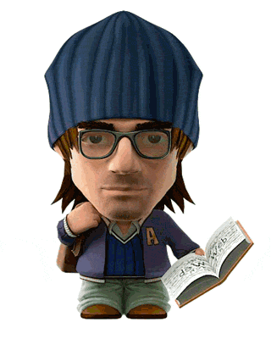
- Ойлау

Slide 3
*** Адамның ойлауы әр түрлі деңгейдегі ойлау операцияларынан тұрады. Ал олардың әрқайсысы әр түрлі танымдық мәнге ие. Әр түрлі деңгейдегі ойлаудың түрлері ретінде қарапайым көріністегі көрнекі ойлау мен берілген көрініс шегінен шығатын теориялық ойлауды бөліп көрстеуге болады.

Slide 4
Ойлау түрлерінің жіктелуі
Теориялық ойлау-ғылыми ұғымдарды пайдалану негізінде заңдар мен ережелерді танып-білуден тұратын ойлаудың жоғары дамыған түрі.
1
Практикалық ойлау-ақиқатты физикалық түрде өзгертуге дайындық күйін (мақсат қою, жоспар, жоба, схема құру) білдіретін ойлау түрі. Бұл ойлау түрі кеңес ғалым-психологы Б.М.Тепловпен едәуір көп зерттелінген.
Жолаушы есебі - мысал
2

Slide 5
Рефлексия немесе сана деңгейі бойынша:
Интуитивтік ойлау-тез өтетін, анық кезеңдері жоқ, көбінесе саналанбайтын ойлаудың түрі.
Рационалдық ойлау (аналитикалық немесе логикалық ойлау)-уақыт бойынша кең таралған, айқын кезеңдері бар, ойлаушы субъектінің санасында едәуір көрініс табатын ойлау түрі.

Slide 6
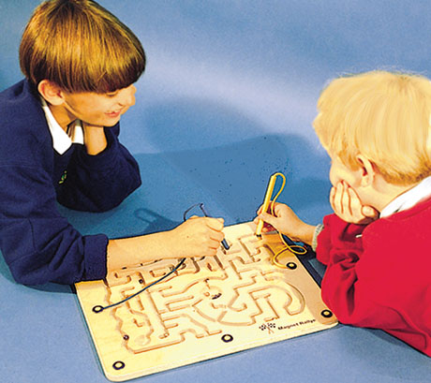
Әрекеттің тәсілдері негізінде:
Вербальдық (сөздік) ойлау-тілдік құралды пайдалану арқылы адамның өз пікірін тұжырымдауы,білдіруі.
Көрнекі ойлау-мәселені шешу нақты бейнелі түрде көрінуінде жүзеге асатын ойлау түрі.

Slide 7
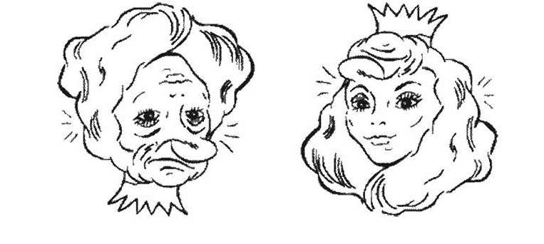
Ойлаудың функцияларына байланысты:
Критикалық ойлау-заттар мен құбылыстарды терең зерттеу негізінде, солар жөніндегі көзқарастар мен пікірлердегі қайшылықтар мен кемшіліктерді таба білумен байланысты болатын, ғылыми дәйектелген сындық пікірден тұратын ойлаудың бір түрі.
Творчестволық ойлау-ақиқат дүниеге жаңалықты тудырумен, жаңа білімдерді тауып, негіздеумен байланысты болатын ойлаудың түрі.

Slide 8
Ойлау бағыттылығымен байланысты:
Шынайы (немесе реалистік) ойлау-ақиқат шындыққа басым түрде бағытталған, логикалық заңдармен реттелетін ойлаудың бір түрі.
Аутистік ойлау-адамның ниеттерін жүзеге асырумен байланысты болатын ойлау түрі. Осыған ұқсас келетін эгоцентрлік ойлаудың ерекшілігі-адамның басқа біреудің позициясында тұра алмауы.

Slide 9
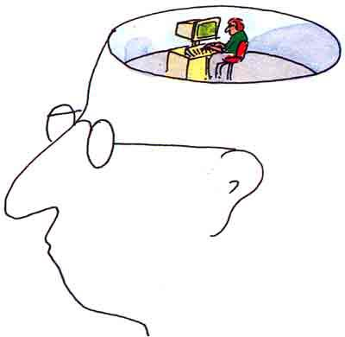
Ойлау іс-әрекетінің өніміне байланысты:
1)Продуктивтік ойлау-адамның ойлау іс-әрекетінің жаңа өнімін шығару.
2)Репродуктивтік ойлау-ойлау іс-әрекеті барысында өмірде бар білімдерді пайдалану.
Торренс әдістемесі

Slide 10
Еріктік күштің жұмсалуына байланысты.
1)Ырықсыз ойлау –
2)Ырықты ойлау-проблемалық жағдаяттарды мақсатты түрде шешу.
Зентагл тәжірибесі

Slide 11
Психология ғылымында ойлау түрлерін ажыратуға байланысты алғашқы қабылданған генетикалық топтастыру әдісі. Бұл бойынша ойлау әрекеті дамуының үш деңгейі еленген:
- тәжірибе – әрекетті ойлау – нақты заттармен тікелей байланыса, ой қызметін орындау түрі;
- көрнекі-бейнелі ойлау – елестер мен психика өрнектерін арқау еткен ойлау түрі;
- сөздік – логикалы немесе сөздік – рәмізді ойлау – абстракт түсініктерді пайдалану және жалпыланған заңдылықтарды ашумен байланысты ойлау түрі.

Slide 12
Қолданылатын құрал-жабдықтарына тәуелді ойлау үдерісі келесі түрлерге бөлінеді:
Вербалды (сөздік)
визуалды (көру)
нақты
дерексіз (абстракт)

Slide 13
Эмпирикалық (тәжірибелік) ойлау күнделікті қызмет, тіршілік әрекеттері негізінде алғашқы қорыту, жалпылау мүмкіндігін береді.
Теориялық ойлау жалпыланған қатынастарды ашады, таным нысанын өзіне тән қажетті байланыстар жүйесінде зерттейді, нәтижеде – адамның жасампаздық іс-әрекеттерін қамсыздандырушы әрқилы құбылыстардың даму заңдылықтары нақты айқындалады.
Логикалық (қисынды) ойлау – логикалық амалдар (салыстыру, жүелеу, қорыту және т.б.) жәрдемімен орындалатын ойлау түрі.
Синкретикалық (біріктіру) ойлауда құбылыстар мәнді қатынастарынан емес, сырттай ұқсастық белгілері бойынша өзара байланыстырылады.

Slide 14
Шешілетін мәселе және орындалатын іс-әрекеттердің стандартты не стандартты болмауынан келесідей ойлау түрлері ажыралады: алгоритмдік, дискурсив, эвристикалық және шығармашыл ойлау.
Алгоритмдік ойлау – типтік мәселелерді шешуге қажет алдын ала белгіленген ережелерге, әрекеттердің қалыпты бірізділігіне орайласқан ойлау түрі.
Дискурсив ойлау - өзара байланысты ұғымдар жүйесіне негізделген ой әрекеті түрі.
Шығармашыл ойлау – соны жаңалықтар ашуға, түбегейлі жаңа нәтижелерге қол жеткізетін ой қызметі.
Эвристикалық ойлау – қалыптан тыс мәселе, міндеттердің шешімін табуға бағытталған өнімді ойлау үдерісі.

Slide 15
Танымдық үдерістер өздерінің өту сипаттары бойынша шұғыл сезімдік (интуитивтік) және аналитикалық (талдауға негізделген) болып бөлінеді.
Шұғыл сезімдік (интуитивті) ойлау сипаты: өтуі шапшаң, толық түсінікке келмеген, кезеңдері анық емес.
Ойлаудың арнайы бір түрі – аутистикалық ойлау – психикалық сырқаттармен байланыста көрінеді (мысалы, ақылдан адасу, ес ауу жағдайында). Өмірде мұндай сырқатты ойдың өтпелі формалары көптеп кездеседі: нақты тәжірибеден шамалап ажырасудан бастап, негізсіз, шындыққа тіпті жанаспайтын қиялилыққа дейін.

Slide 16
Ойлау-шындықтағы нәрселерді тікелей және жанама түрде бейнелеу
Абстрактілі-логикалық
Аналитикалық ойлау
Көрнекі-бейнелі ойлау
Репродуктивті ойлау
Көрнекі әрекетті
Продуктивті ойлау
Теориялық ойлау
Реалистикалық ойлау
Практикалық ойлау
Интуитивтік ойлау

Slide 17
Ойлаудың түрлері
Формасына қарай | Көрнекі – әрекеттік Көрнекі – образдық Абстракті - логикалық
Сипатына қарай | Теориялық Практикалық
Ашық көріну деңгейіне қарай | Дискурсивтік Интуитивтік
Жаңашылдық деңгейіне қарай | Творчествалық Творчествалық емес

Slide 18
Сипатына қарай
Теориялық ойлау
Ұғым - бұл белгілі бір түсінік қолданылатын ойлаудың түрі. Бұл кезде біз тапсырманы шешу барысында жаңа бір ақпараттың көмегін іздемейміз, тек басқа адамдардан алған ұғым формасы ретіндегі, пікір және ой қарытындысы ретіндегі дайын білімдерімізді ғана пайдаланамыз. | Образды ойлау - бұл образдар пайдаланылатын ойлау процесінің түрі. Бұл образдар тікелей естен алынады немесе елестеуден туындайды. Ойлау тапсырмаларын шешу барысында келісетін образдар ойша қалыптасқан және олармен манипуляция жасағанда бізді қызықтыратын тапсырманың шешімін табамыз. Бұндай ойлау әдетте творчествамен айналысатын адамдарда болады.

Slide 19
Практикалық ойлау
Көрнекті – образды ойлау - шындықты қабылдау кезінде тікелей орындалатын ойлау процесінің түрі. Көрнекті – образды ойласақ біз шындыққа тәуелді боламыз, ал керекті образдар аз уақыттағы және жылдам есте көрінеді. Аталған ойлау формасы мектеп жасына дейінгі және мектеп жасындағы балаларда болады. | Көрнекті – әрекеттік ойлау - бұл ойлаудың ерекше түрі, бұның мәні практикалық қайта құралған және шындық заттармен орындалатын әрекетте. Бұл ойлаудың түрі өндірістік еңбекпен айналысатын адамдарда кездеседі, оның нәтижесі қандай да бір материалдық өнім.

Slide 20
КҮРДЕЛІ ОЙЛАУДЫҢ ТАҒЫ БІР ТҮРІ - ЛОГИКАЛЫҚ ОЙЛАУ

Slide 21
«Ойлау логикалық заңдылықтары мен формаларына бағынады. Көптеген адамдар логикалық ойлайды, бірақ өздерінің ойлауы логика заңдылықтары мен формалары арқылы болып жатқанын білмейді» - дейді В. Кириллова.

Slide 22
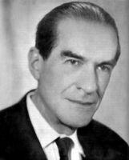
А.Н. Леонтьев:
«Логикалық ойлау» ұғымына нақты анықтама берген.
«Логикалық ойлау» дегеніміз – логика заңдылықтарын пайдалана отырып, ой-пікірлерді тұжырымдарды қолдануға негізделген ойлаудың бір түрі.

Slide 23
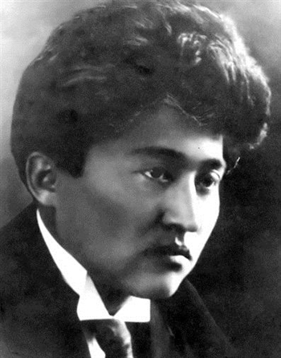
М. Жұмабаев «Ойлау – жанның өте бір қиын терең іс. Жас балаға тым ауыр. Сондықтан мұғалім оқушының ойлауын өркендеткенде, сақтықпен басқыштап істеу керек» деген. Логикалық ойлау оқушының тапқырлыққа, тез есептеуге, өздігінен шешім қабылдауға, салыстыруға әсер етеді.

Slide 24
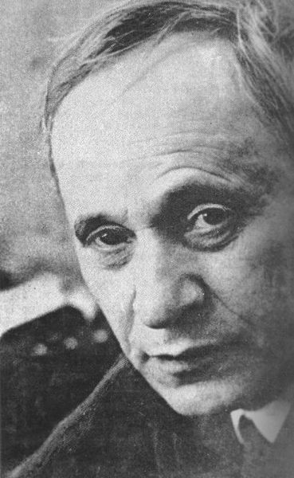
Вольф Соломо́нович Ме́рлиннің әдістемесі бойынша логикалық ойлауын жеткізуді анықтау әдістемесінен тапсырмалар анықтадым. «Артық сөзді алып тастау» әдістемесі бойынша баланың маңызды бөліктерді бөліп көрсету жалпылай білу дағдысын көрсетеді.

Slide 25
Негізінен, логика (гр.λογική - «талдауға құрылған», λόγος — «сөз», «сөйлем», «ойлау», «ақыл») — ойлау, оның формалары мен заңдылықтары туралы ғылым. Логика дәлелдеу мен теріске шығарудың белгілі бір әдіс-тәсілдері қаралатын ғылым теориялар жиынтығын құрайды.
Ғылым ретіндегі логикадан логикалық дұрыс ойдың байланысы мен динамикасын (ойлау логикасы) айыра білу қажет. Ғылыми логика саласына белгілік құрылымдарды жасау мен зерттеу (есептеу, формальдік жүйелер), жалпы касиеттері логикалық оймен көрінетін және белгілік құрылымда белгіленетін шындықтың белгілі бір үзінділерін қарастыру (модельдер) енеді.

Slide 26
ОЙЛАУДЫҢ ТАҒЫ 2 ТҮРІ:
Негативті ой адамды кері тартатын тежеуіш күш болса,
Позитивті ойлап, мүмкіндіктерді көре білу – жетістіктерге жету мен адамның тұлға ретіндегі дамуының кілті

Slide 27
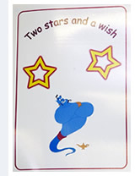
«2 жұлдыз, бір тілек»
Екі жұлдыз= екі ұнаған нәрсе (жұмыс туралы);
Тілек – жақсартуды қажет ететін нәрсе.

